Slide 1
Hukuk Firması Otomasyon Sistemi Sunumu
Esat Can GÖK - 2110206038

Slide 2
1. Proje Tanımı
Bu proje, hukuk firmaları için geliştirilmiş bir otomasyon sistemidir. Sistem, danışanların durumlarını ve kişisel bilgilerini sisteme girmelerini sağlar. Bilgiler, avukatın admin panelinde görüntülenir ve avukat tarafından dava takibi yapılabilir, davalar kabul edilebilir veya reddedilebilir. Ayrıca Chart model sayesinde davaların kategorileri de görselleştirilir.
Ayrıca projeye entegre edilen “High-Level Artificial Intelligence Emulator” yapay zeka modeli sayesinde danışanlar, sistemde yer alan chatbot arayüzü üzerinden anlık olarak sorularına cevap alabilir. Bu özellik, danışanların kafalarındaki soru işaretlerini azaltarak sistemin katma değerini artırır.

Slide 3
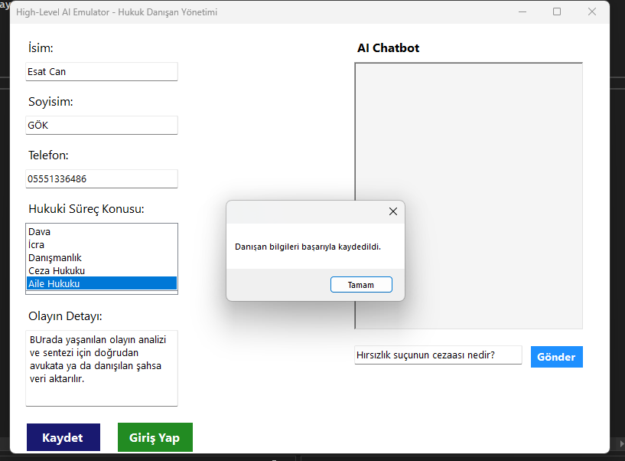

Slide 4
2. Sistem Bileşenleri
2.1. Otomasyon Sistemi
Teknoloji: C# ve Windows Forms
Amaç: Danışanların davalarını sisteme girmesi ve avukat tarafından takip edilmesini sağlamak.
Temel İşlevler:
Danışan Kayıt Sistemi
Dava Takip Paneli
Admin Panel Üzerinden Kabul/Reddetme Seçenekleri
Durum Güncellemeleri ve Raporlama
2.2. Yapay Zeka Modeli
Adı: High-Level Artificial Intelligence Emulator
Teknoloji: Python
Entegrasyon: Yapay zeka modeli, bir API sunucusu olarak hizmet verir ve otomasyon sistemi ile özel bir IP adresi üzerinden haberleşir.
Amaç: Danışanların hukuk ile ilgili kişisel sorularına anlık yanıtlar sağlamak.
Temel İşlevler:
Chatbot arayüzü üzerinden soruları yanıtlama
Hukuki süreçlerle ilgili temel bilgi sunma
Kullanıcının sorularının yapay zeka modeli tarafından doğru ve hızlı bir şekilde analiz edilmesi

Slide 5
3. Sistem Akışı
3.1. Danışan Tarafından Yapılan İşlemler
Kullanıcı, sisteme kişisel bilgilerini ve dava detaylarını girer.
Bilgiler otomasyon sistemi tarafından kaydedilir ve admin paneline yönlendirilir.
Danışan, chatbot arayüzü üzerinden yapay zeka modeli ile iletişime geçerek sorularını sorar ve anlık yanıt alır.
3.2. Avukat/Admin Tarafından Yapılan İşlemler
Admin paneline giriş yapar.
Yeni davaları görüntüler ve durumu inceleyerek kabul veya reddetme kararı alır.
Dava durumlarını günceller ve takibini yapar.
Sistemde kayıtlı bilgiler doğrultusunda raporlama yapabilir.
3.3. Yapay Zeka Haberleşme Akışı
Kullanıcı, chatbot arayüzünden bir soru sorar.
Soru, sistem tarafından API aracılığıyla Python sunucusuna gönderilir.
High-Level AI Emulator modeli soruyu analiz eder ve cevabı API aracılığıyla otomasyona geri döner.
Kullanıcı, anlık olarak chatbot arayüzünde cevabı görür.

Slide 6
4. Teknik Detaylar
4.1. Otomasyon Sistemi
Dil: C#
Arayüz: Windows Forms (WinForm)
Veritabanı: SQLite (Veri saklama ve sorgulama)
API Bağlantısı: HttpClient kullanılarak Python sunucu ile haberleşme
4.2. Yapay Zeka Sunucusu
Dil: Python
Kütüphaneler: Flask (API oluşturmak için), NLP ve yapay zeka modeli (TensorFlow/PyTorch)
Sunucu: Özel bir IP adresi üzerinden hizmet sunar.
Güvenlik:
Token tabanlı API erişimi
Verilerin SSL ile şifrelenmiş haberleşmesi

Slide 7
4.3. Entegrasyon Otomasyon sistemi ile Python API arasındaki haberleşme RESTful API yapısı üzerinden sağlanır. Kullanıcının chatbot arayüzündeki soruları JSON formatında Python sunucusuna gönderilir. Python sunucusu cevabı JSON formatında geri döner ve otomasyon sisteminde görüntülenir.

Slide 8
5. Katma Değer
5.1. Danışanlar İçin Avantajlar
5.2. Avukatlar İçin Avantajlar
Anlık Geri Bildirim: Yapay zeka modeli sayesinde sorularına anlık yanıt alabilirler.
Kolay Kullanım: Kullanıcı dostu arayüz ve chatbot entegrasyonu.
Belirsizliklerin Azaltılması: Kafalarındaki soru işaretleri azalır ve dava sürecini daha iyi anlarlar.
Dava Takibi: Tüm davaları merkezi bir panelden takip etme olanağı.
Verimlilik: Kabul/red kararlarını hızlı bir şekilde uygulayabilme.
Raporlama: Sistem üzerinden dava durumlarının raporlanması.

Slide 9
6. Sonuç
Bu proje, hukuk firmalarının döküman yönetimi, dava takibi ve danışan iletişim süreçlerini modernize eder. High-Level AI Emulator sayesinde kullanıcı deneyimi artarken, avukatların operasyonel yükü azaltılır.
Teknoloji, hızlı ve etkili bir hukuk hizmeti sunma yolunda devrim niteliğindedir.

Slide 10
